Slide 1
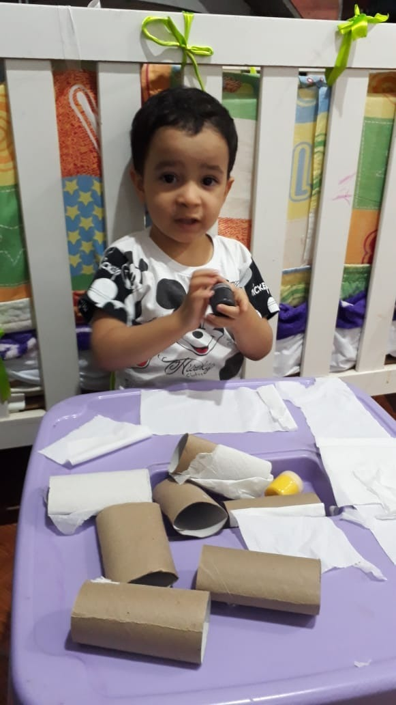
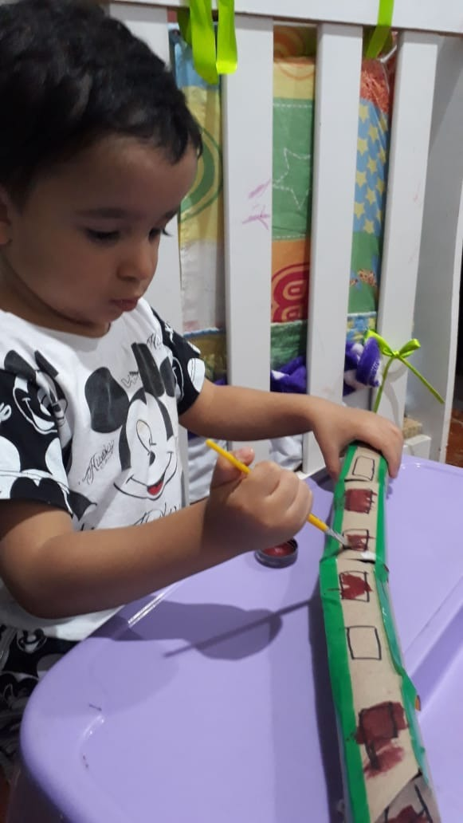
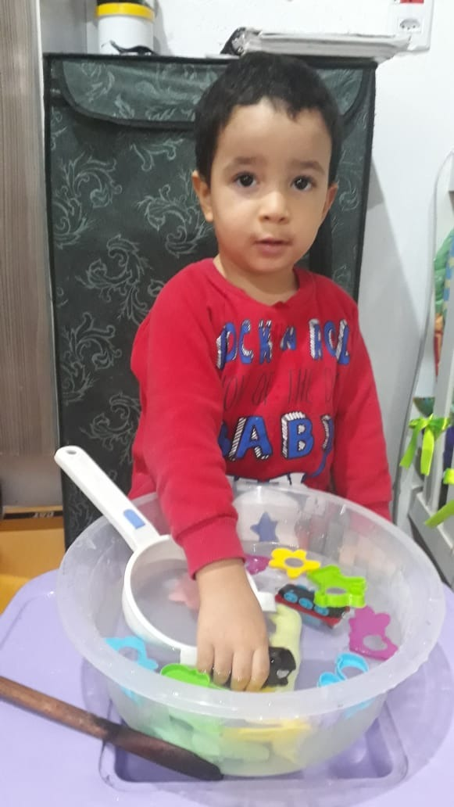
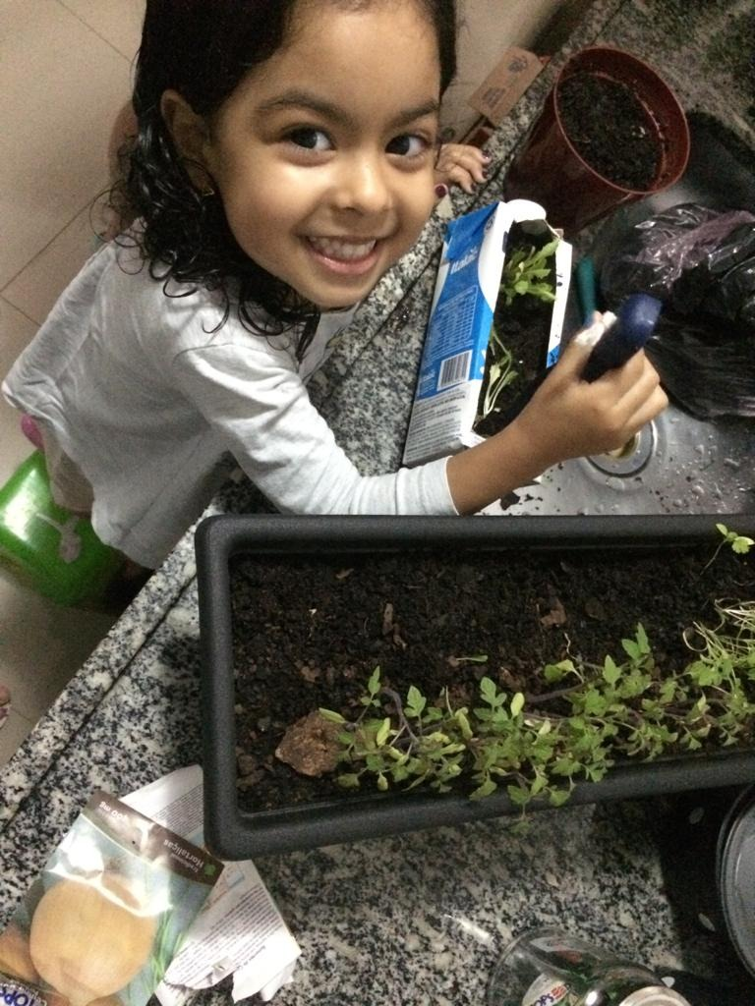
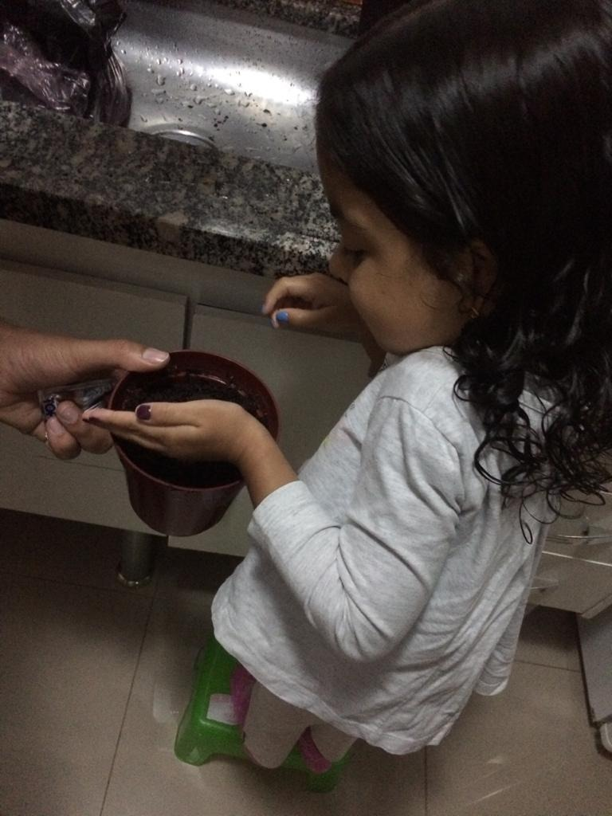
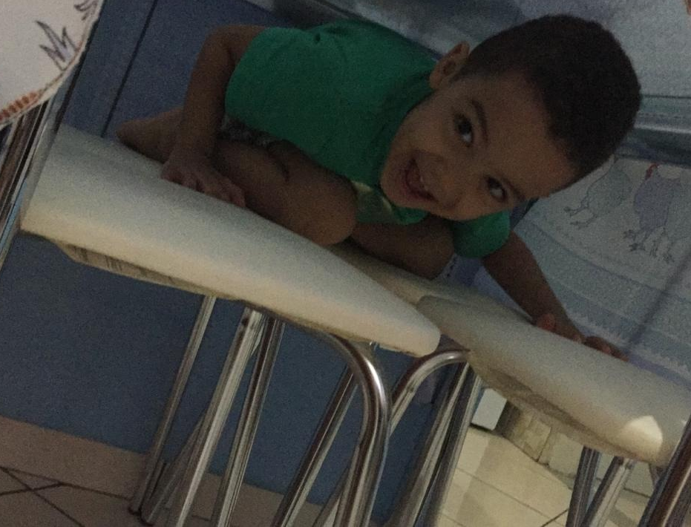
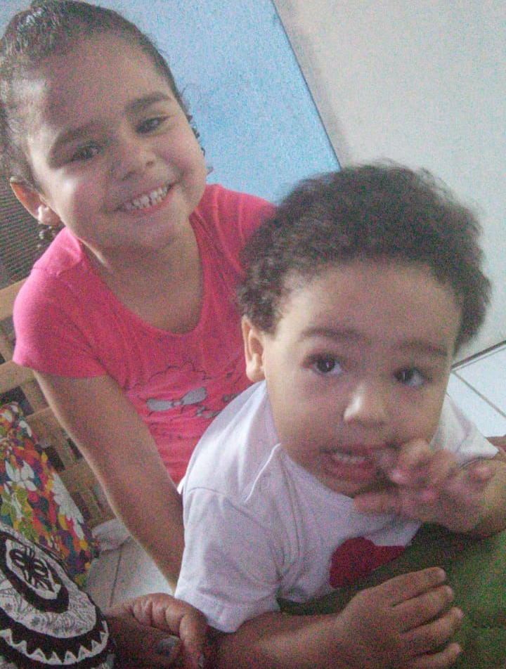
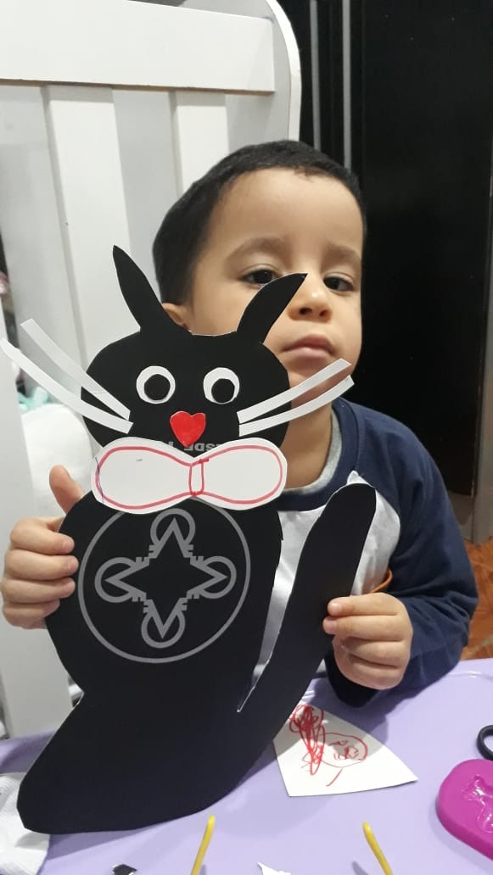
Descobertas em família Mini Grupo II A
As famílias do CEI Santa Escolástica têm contribuído, nos enviando as interações que bebês e crianças têm vivenciado em suas casas.
Vem... Dá uma espiada no que aconteceu durante a semana de 20 a 24 de julho
Francisco e sua família interagiram no grupo de WhatsApp, nos dando das propostas de atividades por meio de áudio, vídeos, confeccionaram um trem, o gato xadrez da história e também se divertiu na pescaria utilizando uma peneira e vários objetos na bacia. Um espaço organizado para as crianças, pensado a parti das suas experiências e preferências considerando a segurança de bebês e crianças é fundamental para que elas possam ter autonomia. Sentir- se livre e independente para poder escolher é essencial na construção da autonomia das crianças. Pág. 73 do Currículo da Cidade.
Pedro e sua mãe interagiram na brincadeira Esconde- Esconde, proposta de atividade do planejamento do WhatsApp. Primeiro a mãe se escondeu, depois foi a vez do Pedro que se escondeu em baixo da mesa achando que a mesma não iria encontrá-lo, ficou quietinho se sentindo feliz. Quando a criança brincar de esconder, desenvolve a criatividade, estimula a liderança, raciocínio lógico e estratégia. Aprende e percebe o mundo por inteiro e quando brinca, experimenta, descobre, compara e expressa, por meio de diferentes linguagens ou seja bebês e crianças aprendem nas interações por meio de seu agir. pág. 69 Currículo da Cidade.
Helena mandou um áudio falando que estava com saudades... e que estava em casa com sua família, radiante de felicidade falou que já 'conseguia’ segurar o Gabriel no colo. Os bebês e as crianças aprendem especialmente ao estabelecer interações e ao realizar brincadeiras. Estas são situações de vida autênticas, pois não prescindem das relações e dos vínculos entre as pessoas, de contexto e de repertórios de práticas. A aprendizagem está presente na realização de todas as práticas da vida cotidiana. Pág. 20 Currículo da Cidade.
Luísa e sua família decidiram decorar o ambiente com uma horta ecológica, uma diversidade de espécie de hortaliças. Foi um momento prazeroso e divertido em família. Além de aproveitar o ar livre ocorreu também a interação com a natureza na exploração, vivência e descoberta na germinação, que vai acontece como uma mágica, tudo muito lúdico, sem contar que o material pode ser obtido na própria casa utilizando materiais não estruturados.
.
Turma – Profº Rosali
Turma – Profº Rosalí
Turma – Profº Rosalí
Turma – Profº Rosalí

Slide 2
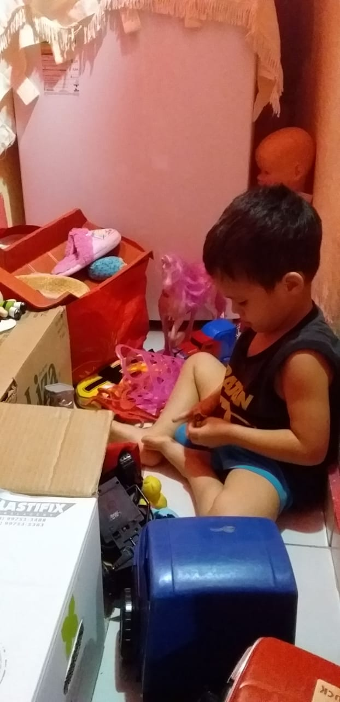
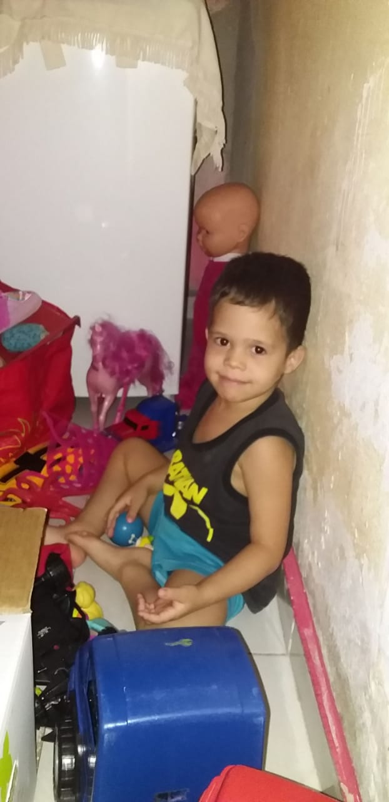
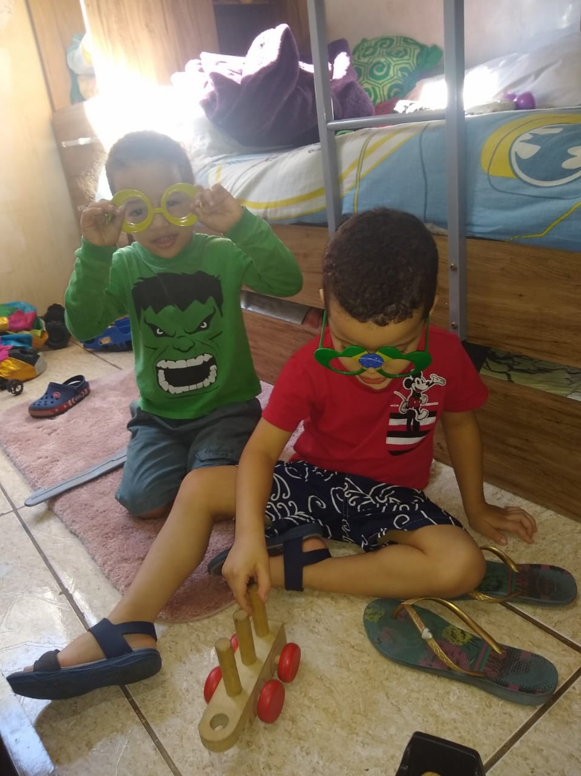
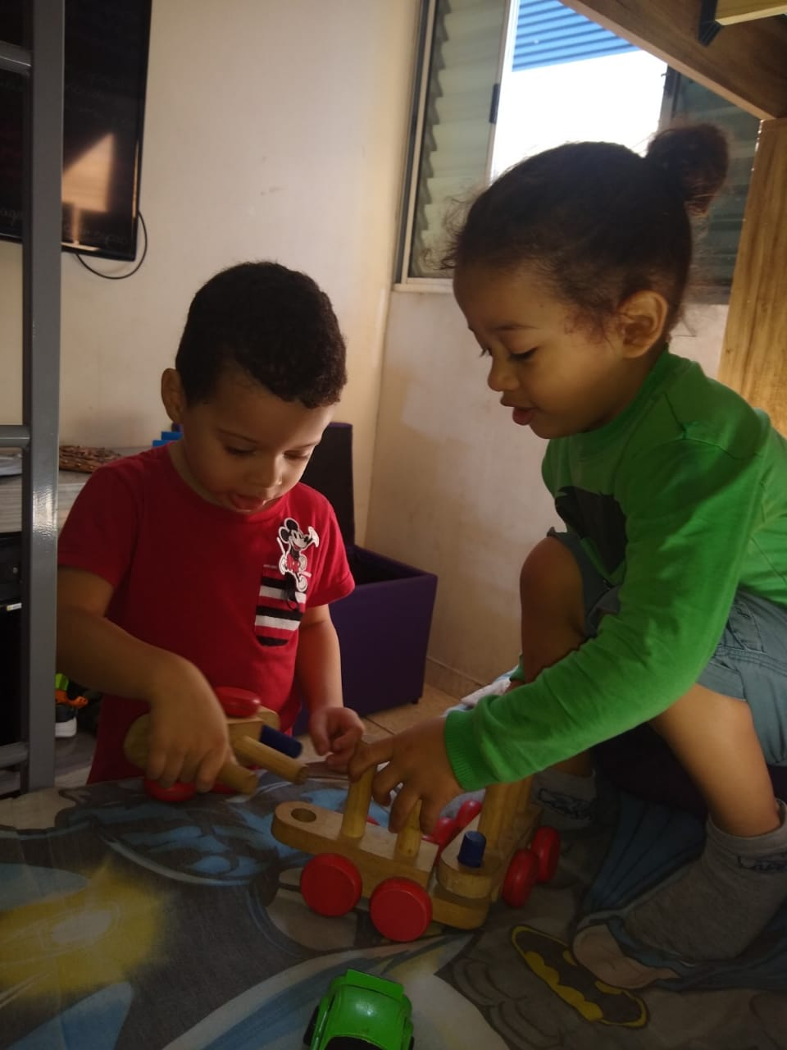
Descobertas em família Mini Grupo II B
As famílias do CEI Santa Escolástica têm contribuído, nos enviando as interações que bebês e crianças têm vivenciado em suas casas.
Vem... Dá uma espiada no que aconteceu durante a semana de 20/07 á 24/07
https://youtu.be/z9suWYc-5uc
CECÍLIA PREPARANDO UMA HORTA EM FAMÍLIA
No vídeo enviado ao grupo do WhatsApp, Adriana, mamãe da Cecília narra o que estão fazendo uma horta. Cecília e seu irmão Arthur estão se divertindo, mexendo com a terra, utilizando as mãos. Este momento em família é prazeroso, podemos perceber através da fala das crianças e dos movimentos que fazem com o corpo. –“Ao narrá-la nas diferentes linguagens, e um aprofundamento da experiência, uma possibilidade de ressignificá-la e de compreendê-la de modo mais efetivo”. -Currículo da Cidade -Educação Infantil, Pág. 136.
MATHEUS FERREIRA BRINCANDO
Na fotografia enviada ao grupo do WhatsApp, Matheus está sentado brincando em um espaço onde há vários brinquedos. Assim, Matheus pode escolher como e com o que brincar. –“Os bebês e as crianças nascem em seus grupos familiares, e essa é a primeira instituição a lhes oferecer um modo de viver e realizar tarefas do cotidiano como comer, brincar, vestir-se, isto é, aprender a estar ativamente se socializando”. -Currículo da Cidade, Pág. 20.
ENZO BRINCANDO
No áudio enviado ao grupo do WhatsApp, Enzo diz que está brincando com o seu primo Cristian. Logo, aparecem nas fotografias divertindo-se. –“Os bebês e as crianças aprendem especialmente ao estabelecer interações e ao realizar brincadeiras”. -Currículo da Cidade, Pág.20.

Slide 3
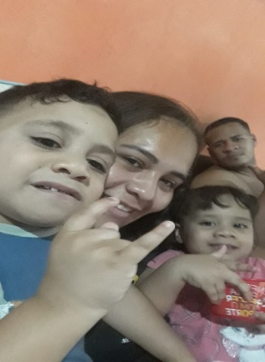
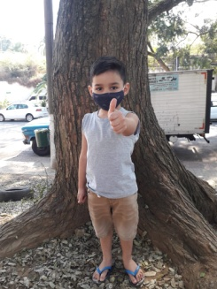
Descobertas em família Mini Grupo II C
As famílias do CEI Santa Escolástica têm contribuído, nos enviando as interações que bebês e crianças têm vivenciado em suas casas.
Vem... Dá uma espiada no que aconteceu durante a semana de 20 a 24 de julho
Foto enviada pela família. Segundo o que a mãe nos relatou, Arthur demonstra ter entendido a importância do uso da máscara para sua proteção contra o Coronavírus”. Se ele me ver saindo sem máscara me cobra, mãe tem que usar a máscara, não esqueça, de usar álcool gel nas mãos”. Esta cena vem de encontro ao que nos apresenta o currículo (pag. 131), a capacidade dos adultos de aceitar a idéia de que as crianças são sujeitos de desejos, sentimentos e intenções próprias favorece a apropriação do conhecimento de mundo por meio de sua experiência. A função do adulto é oferecer uma base segura para essas descobertas.
Na foto vemos a família do Victor, vivência compartilhada no grupo. Seguindo nossa dica de atividade proposta em um dos nossos planejamentos. Na legenda colocaram: Família reunida ouvindo a história Menina bonita do laço de fita. A família é bem participativa, sempre que possível realiza nossas dicas de atividades. O currículo da cidade(pag. 173) nos orienta que, as experiências com a leitura e a escrita têm importância social, mas devem ser principalmente prazerosas, lúdicas, criativas, inteligentes, mostrando para as crianças que nos diferentes escritos algo se comunica e se revela.
.
Turma MG II- C – Profº: Edinete
Turma MG II - C – Profº Edinete
Turma – Profº
Turma – Profº

Slide 4
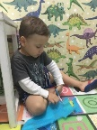
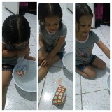
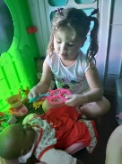
Descobertas em família Mini Grupo II D
As famílias do CEI Santa Escolástica têm contribuído, nos enviando as interações que bebês e crianças têm vivenciado em suas casas.
Vem... Dá uma espiada no que aconteceu durante a semana de 13,15,17,21 e 23 de julho
https://youtu.be/RCddQcRunAU
A família da Sarah enviou uma foto dela fazendo interação com a mamãe realizando a proposta de atividade que colocamos no planejamento, dobradura do barquinho de papel. Percebi que ela fez a pintura do barquinho e sua mamãe ajudou na dobradura, Sarah ficou se divertindo com o barquinho em uma bacia com água, no próximo dia de interação com o grupo ela mandou um áudio dizendo que os barquinhos haviam ‘acabado porque molhou tudo’. Com essa brincadeira Sarah teve a percepção que o papel na água molha e se desmancha. É importante lembrar que, ao promover oportunidades de interações e brincadeiras, a(o) professora(or) realiza um trabalho pedagógico que é fundamental para o desenvolvimento integral das crianças. Currículo da Cidade pág.92
A família do Arthur Muniz compartilhou no grupo, ele realizando a proposta da semana que havíamos indicado, a oficina do Balangandã, na foto posso perceber autonomia em manusear a tesoura para cortar as fitas, por meio dessa proposta trabalhou a coordenação motora fina, concentração , criatividade e imaginação.
Parabenizei a família pela parceria e dedicação.
No vídeo que nos enviou percebo alegria em brincar e satisfeito por ter participado da construção do brinquedo.” Ao planejar e oportunizar condições (tempo, espaço e experiências de conhecimento das atividades humanas — “vamos brincar de quê?”) para que a brincadeira aconteça, a(o) professora(or) respeita as crianças e valoriza a iniciativa, a imaginação e a expressão, assim como o conjunto de funções como a memória, a atenção, a autodisciplina, a solução de problemas, a convivência no grupo”. Currículo da Cidade pág. 95
Victoria mandou um áudio dizendo que estava brincando com sua mamãe de boneca, e disse que estava dando comida para sua filhinha. Perguntei o que ela estava comendo ela disse que estava comendo feijão para ficar forte. Com essa brincadeira ela já faz uma reprodução da sua vida social onde sua mãe deve falar com ela assim, para comer feijão e outros alimentos.
E com a brincadeira ela potencializa essa vivência.” À medida que as crianças ampliam o seu repertório de experiências, conseguem criar novas formas de representar a realidade em suas brincadeiras. Quando, pouco a pouco, as crianças passam a dividir um mesmo espaço de brincadeiras, começam a estabelecer parcerias”. Currículo da Cidade pág. 91
A mamãe do Estevam compartilhou no grupo das famílias a foto dele jogando vídeo game por estar um dia frio, onde aparece com as pernas cobertinhas com o coberto, mas o frio não deixou que ele brincasse e explorasse o uso da tecnologia. Como cita o Currículo da Cidade “As tecnologias da informação e comunicação (TICs) fazem parte da vida das crianças, portanto, é necessário refletir sobre o seu uso. Pág. 121
Como estamos vivendo um momento de Pandemia, se faz necessário o uso da tecnologia mas com uma atenção quanto o tempo em que a criança está vivenciando e brincando.
.
Turma MG II D– Profº Cassia
Turma MG II D– Profº Cassia
Turma MG II D– Profº Cassia
Turma MG II D– Profº Cassia

